Slide 1

INTERFACE Completa

Slide 2
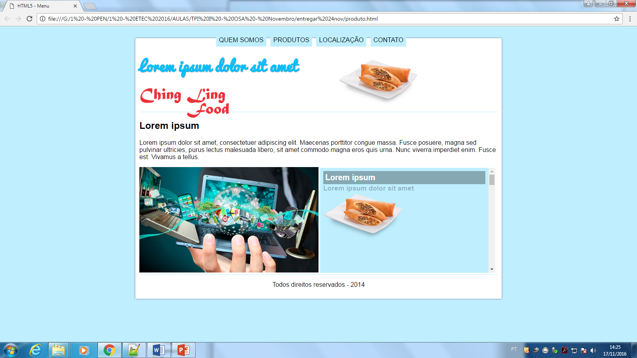
1
Para construir este layout foram utilizados: 2 arquivos HTML e 2 arquivos CSS.
1 – Arquivo Artigo.html

Slide 3
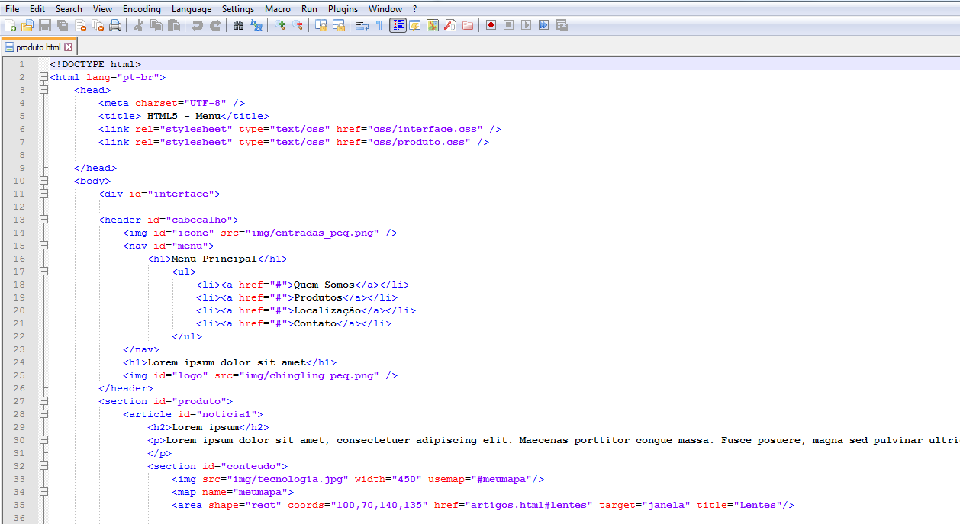
Produto.html

Slide 4
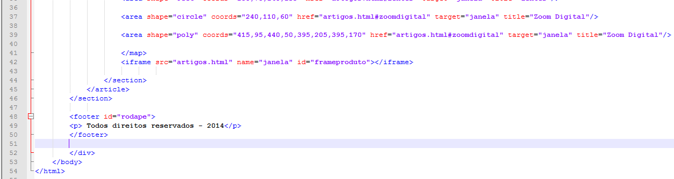
Produto.html

Slide 5
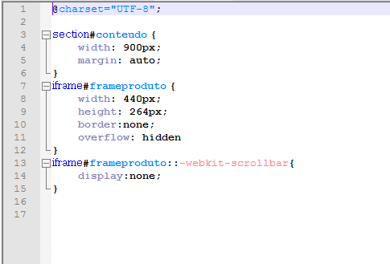
Produto.css

Slide 6
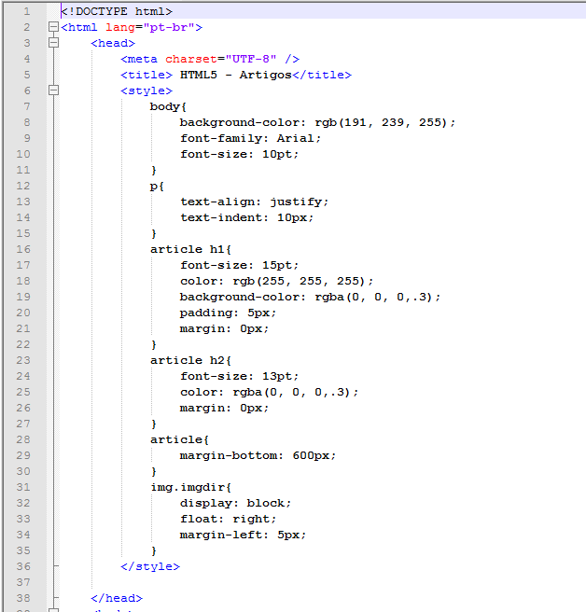
Artigo.html

Slide 7
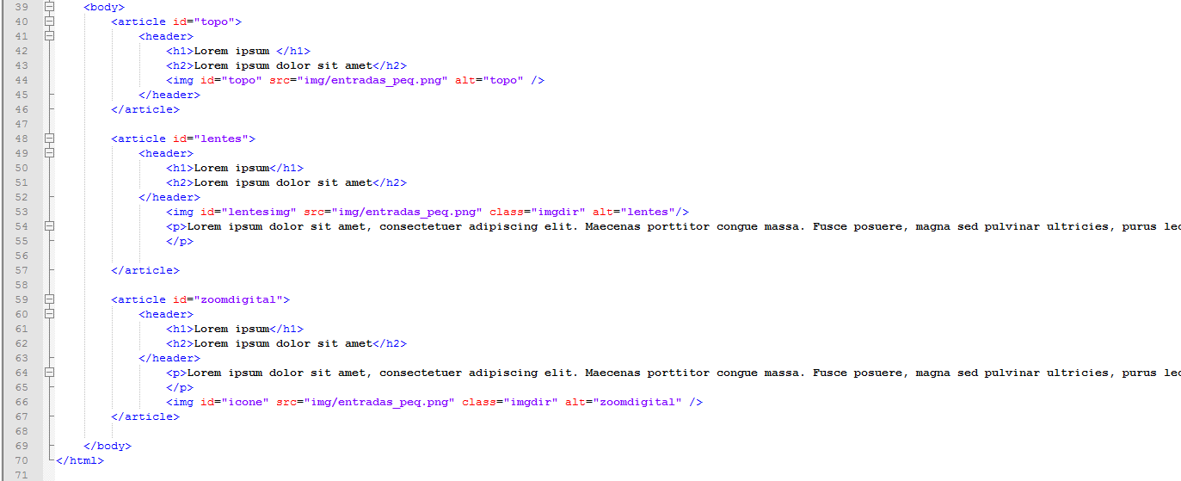
Artigo.html

Slide 8
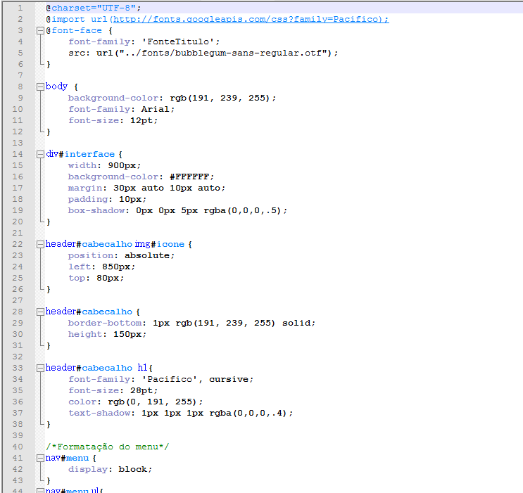
Interface.css

Slide 9
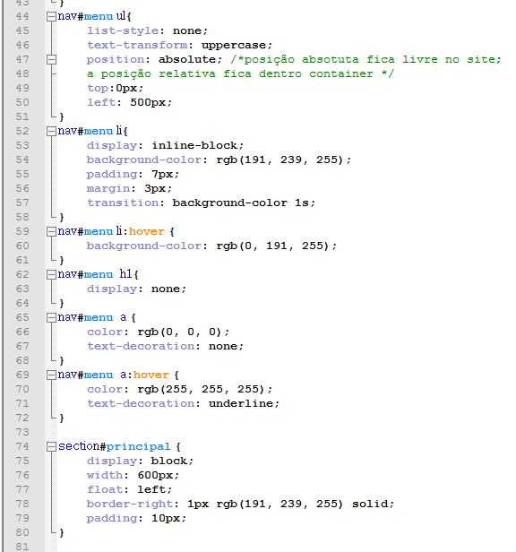
Interface.css

Slide 10
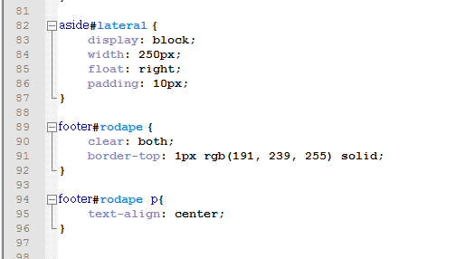
Interface.css

